Slide 1
ОТЧЕТ
Главного врача
ГБУЗ «ДГП № 91 ДЗМ»
Роговой Е.С.

Slide 2
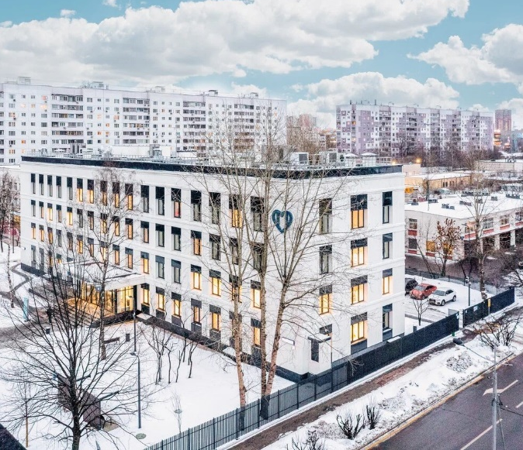
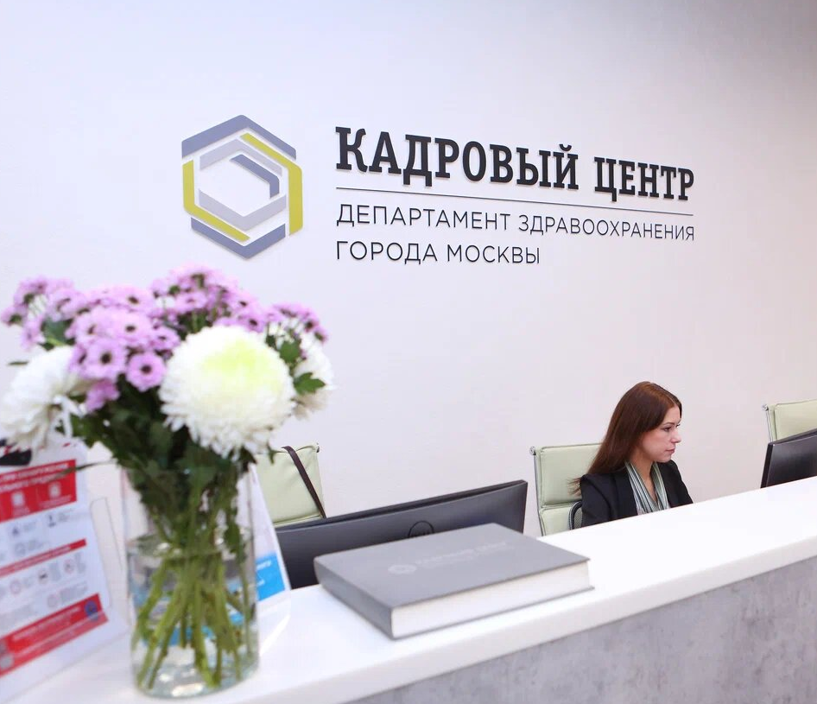
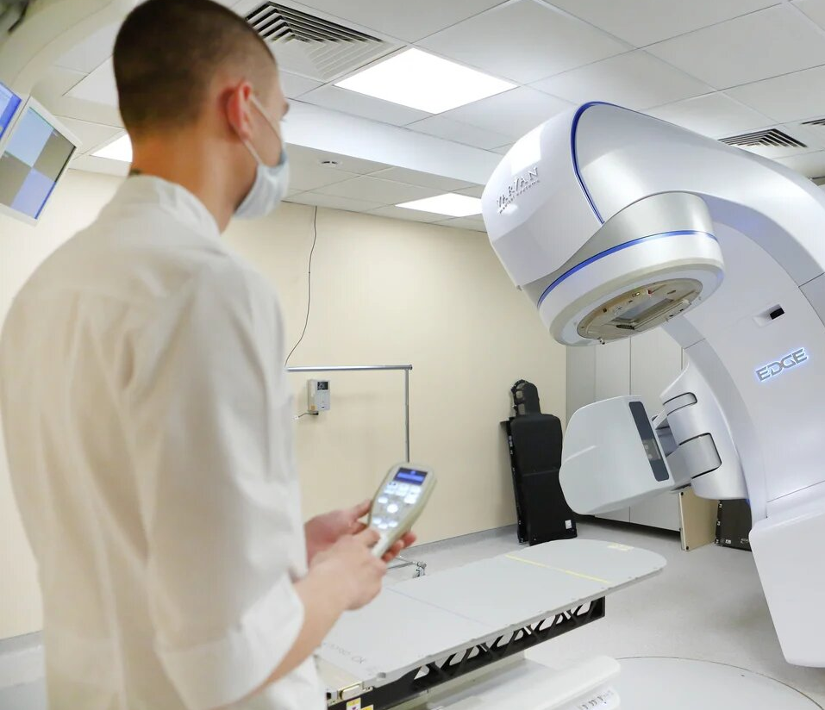
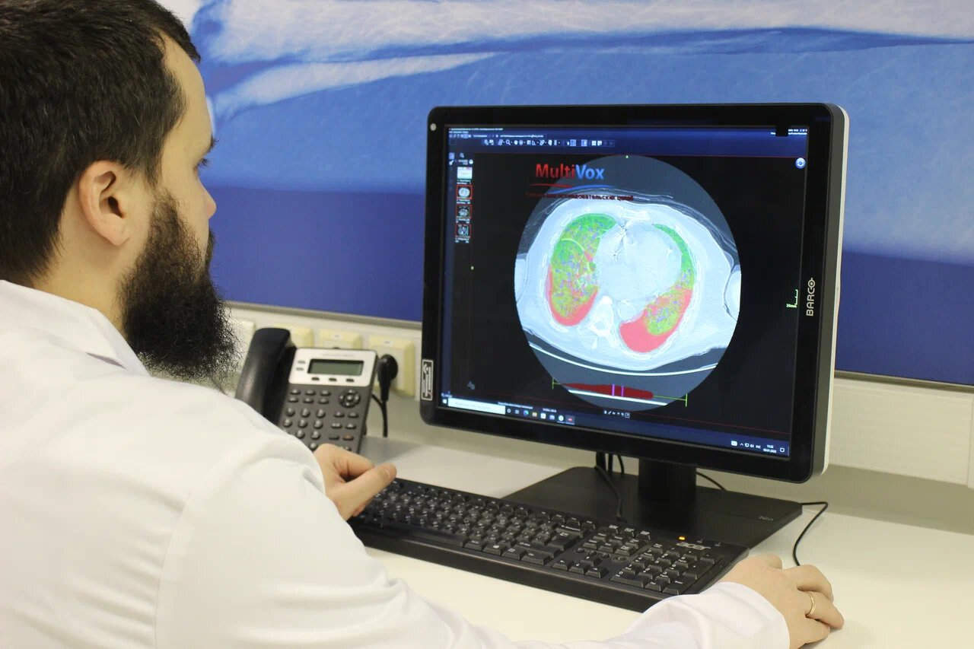
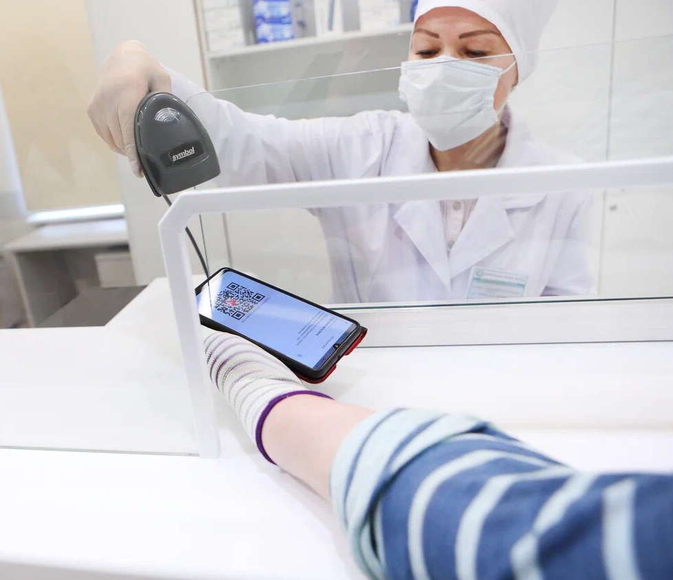
Общегородские
проекты
Кадровое развитие
Онкопомощь
Льготное лекарственное
обеспечение
Цифровизация

Slide 3
Основные показатели работы за 2022 год
ДГП № 91
Гл. здание
ДГП № 91
Филиал 1
ДГП № 91
Филиал 2
ДГП № 91
Филиал 3
480
посещений
в смену
250 посещения
в смену
276 посещений
в смену
480 посещения
в смену
Мощность
6 530
человек
11 204
человек
10 308
человек
10 510
человек
Прикрепленное население
38 552
Численность прикрепленного населения
38 552
человек

Slide 4
Доступность медицинской помощи в 2022 году
97,9%
средняя доступность педиатров
в 2022 году
Специалисты
I уровня
95%
нормативный
показатель
доступности
Педиатры
97,6%
средняя доступность специалистов
I уровня в 2022 году
Специалисты
II уровня
96,6%
средняя доступность специалистов
II уровня в 2022 году

Slide 5
Посещения поликлиники в 2022 году
531 397
посещений в 2022 году
Профилактические приемы
Приемы по заболеванию

Slide 6
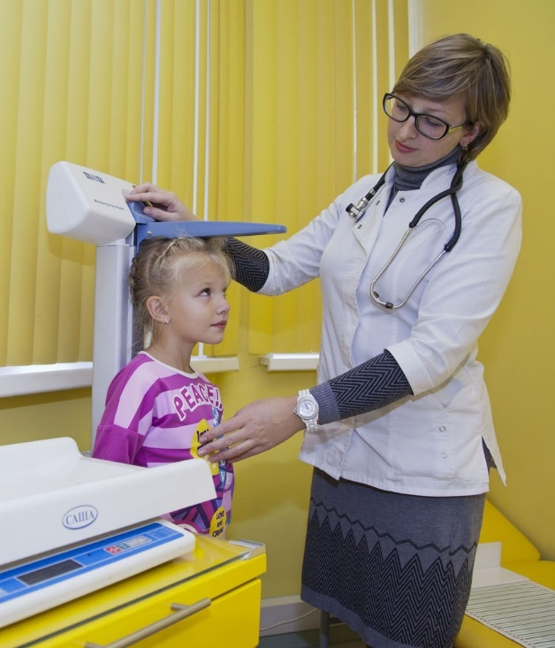
Дети-сироты, опекаемые
Прошли
Диспансеризацию в 2022
159 чел., из них:
Включено в план проведения диспансеризации
на текущий 2023 год с учетом возрастной категории
155 чел. , из них:
Итоги диспансеризации :
I группа здоровья - 8,2% (13 чел)
II группа здоровья - 64,8% (103 чел)
III группа здоровья - 15,1% (24 чел)
IV группа здоровья - 0,6% (1 чел)
V группа здоровья - 11,3% (18 чел)

Slide 7
Профилактические осмотры
План
Факт выполнения
Доля выполнения
Прохождение несовершеннолетними медицинских осмотров
36 223 чел.
36 223чел.
100 %
Итоги профилактических осмотров по группам здоровья
36 223 чел.
36 223 чел.
100 %
Итоги профилактических осмотров несовершеннолетних:
I группа здоровья - 47,9% (17 358 чел)
II группа здоровья - 38,2% (13 840 чел)
III группа здоровья - 12,2% (4 423 чел)
IV группа здоровья - 0,0% (0 чел)
V группа здоровья - 1,7% (602 чел)

Slide 8
Прививочная работа
Вакцинация против гепатита В 97,1%
Вакцинация против гепатита А 95,6%
Ревакцинация против гепатита А 95,0%
Вакцинация против кори 99,0%
Ревакцинация против кори 95,2%
Вакцинация против краснухи 98,9%
Ревакцинация против краснухи 95,0%
Вакцинация против дифтерии 97,7%
Ревакцинация против дифтерии 102,3%
Вакцинация против паротита 98,9%
Вакцинация против столбняка 97,7%
Вакцинация против коклюша 99,6%
Все планы по вакцинации на 2022 год выполнены на
96,8 %

Slide 9
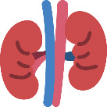
Показатели заболеваемости
Болезни
системы кровообращения
Болезни органов дыхания
Болезни органов пищеварения
Болезни костно-мышечной системы
Болезни мочеполовой системы

Slide 10
Показатели заболеваемости Covid 2019
В апреле 2020 года созданы первые спецбригады, оказывающие медицинскую помощь детям с Ковид+, с подозрением на Ковид и детям из семей, где есть заболевшие Ковид
Всего очагов (семей) нет
по образовательным учреждениям:
нет
Всего контактных детей
нет
из них по образовательным учреждениям нет
Всего детей с Ковид+ в 2022 году
2 562
ПЦР исследования отделяемого носоглотки в 2022 году
46 761
Всего закрыто классов на карантин в 2022 году
нет
В настоящее время находятся на карантине
нет
Сотрудники ДГП 91, заболевшие Ковид 83
10

Slide 11
Повышение комфорта пребывания в поликлинике
С целью исключения неудобств для пациентов:
Нахождения больных в одной зоне со здоровыми
Нехватки посадочных мест для ожидания
Отсутствия информации о движении очереди на прием
Отсутствия контроля за состоянием здоровья пациентов, находящихся в очереди, со стороны медицинского персонала
Организованы зоны комфортного ожидания приема дежурного врача
Положительный эффект от организации зон комфортного ожидания:
Разделение потоков здоровых
и болеющих пациентов
Информирование пациентов о движении «живой» очереди через информационное табло
Создание достаточного количества посадочных мест для ожидания приема
Визуальный контроль пациентов,
находящихся в очереди

Slide 12
Работа по рассмотрению жалоб и обращений граждан
ДГП № 91
Гл. здание
ДГП № 91 Филиал 1
ДГП № 91
Филиал 2
ДГП № 91
Филиал 3
32
83
88
86
Число обращений
за 2022 год
всего 289
Все обращения рассматриваются в индивидуальном порядке
В случае негативного содержания обращения, специалисты поликлиники вступают в диалог с официальным представителем пациента и детализируют проблему для ее решения
Изучаются предложения граждан по улучшению работы поликлиники, руководство использует обратную связь для совершенствования оказания медицинской помощи

Slide 13
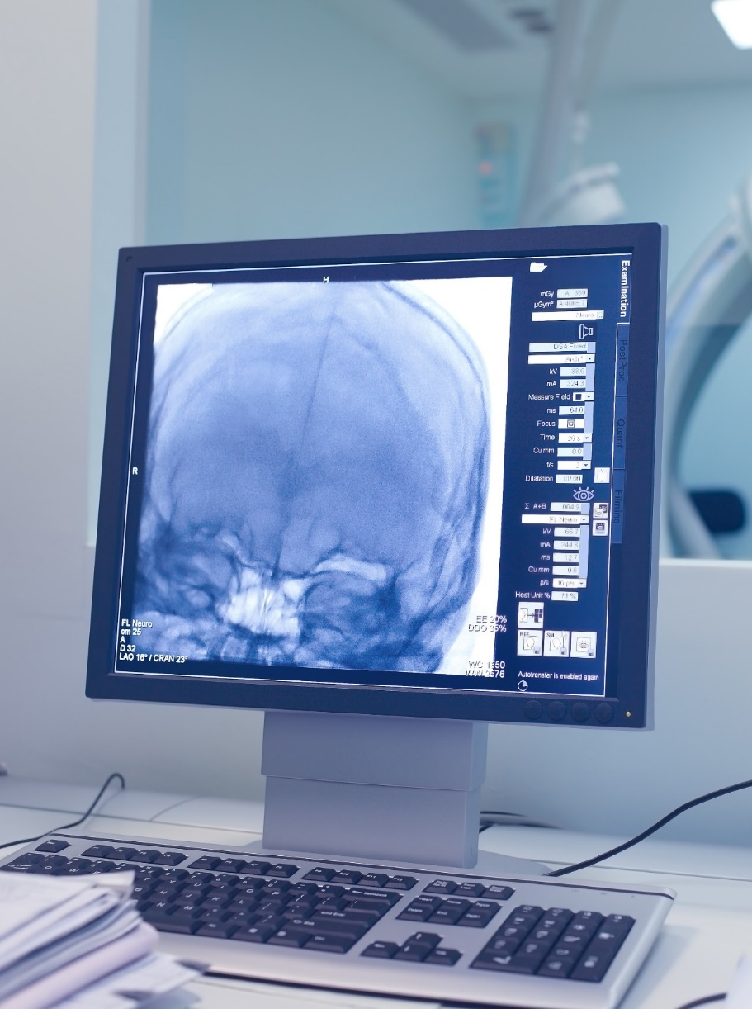
Оборудование поликлиники
КТ ─
МРТ ─
Денситометры ─
Рентгены 2 ед.
Флюорографы ─
УЗИ 16 ед.
Из них экспертного класса 6 ед.
Холтер 3 ед.
СМАД 2 ед.
Спирограф 2 ед.
Эндоскопическая стойка ФГДЭС 1ед

Slide 14
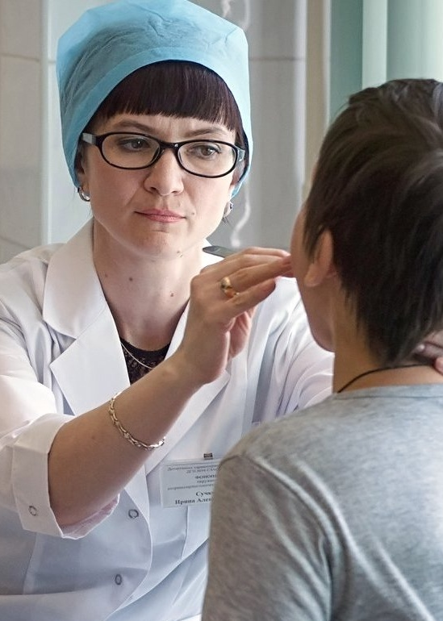
Профили медицинской помощи
педиатрия
акушерство и гинекология
аллергология и иммунология
гастроэнтерология
детская кардиология
детская урология-андрология
детская хирургия
детская эндокринология
диетология
клиническая лабораторная диагностика
лечебная физкультура и спортивная медицина
медицинская реабилитация
неврология
организация здравоохранения и общественного здоровья
оториноларингология
офтальмология
рентгенология
сурдология-оториноларингология
травматология и ортопедия
ультразвуковая диагностика
физиотерапия
функциональная диагностика
эндокринология
эндоскопия
оказание первичной медико-санитарной помощи в условиях дневного стационара
экспертиза временной нетрудоспособности

Slide 15
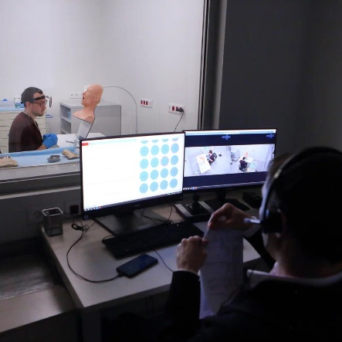
Кадровое развитие
Кадровый центр -
Оценка
С начала
2022 года
профессиональных компетенций
это уникальная площадка, которая дает возможность специалистам получать теоретические и практические навыки и знания
разработано более 40 новых образовательных программ и тренингов
> 19,5 тыс.
> 52 тыс.
врачей уже прошли оценку
оценочных процедур
13
образовательных модулей
> 1100 единиц
> 3 тыс.
> 50
современного медицинского и симуляционного оборудования
врачей общей практики проходят повышение квалификации
специальностей
Всего Центр аккредитован по 89 врачебным специальностям

Slide 16
Кадровый состав 2022 года
174,25
ставок всего
201,75
ставок всего
142,5
ставок всего
За 2022 год было принято
Повышение квалификации прошли
53 человек
259 человек

Slide 17
Мероприятия в поликлиниках, реализованные в 2022 году
Оптимизация работы поликлиники
Открытая информационная среда
Повышение комфорта пребывания
Повышение доступности мед. помощи
Осуществлен переход на Электронную медицинскую карту
В службу вызова на дом внедрена система «Мобильный АРМ», все врачи обеспечены планшетами с доступом в ЕМИАС
Внедрение «Бережливых технологий» в поликлинике для улучшения оказания первичной медико-санитарной помощи
Работает Единая Медицинская Справочная Служба Москвы – 122 (функции: •вызов врача на дом •справочная информация)
Внедрение проекта «Электронная школа
Используются Телемедицинские технологии
Оперативный мониторинг работы МО с помощью системы видеонаблюдения и отзывов пациентов в интернете
Создание унифицированной системы навигации
Создание зон комфортного ожидания приема дежурного врача
Возможность записи к педиатрам остается на стабильно высоком уровне
Возможность записи к специалистам 1-го ур. остается на стабильно высоком уровне
Возросла доступность записи к специалистам 2го уровня

Slide 18
Цифровизация
Более 10 лет Москва занимается цифровизацией системы здравоохранения
> 100 млн раз москвичи воспользовались онлайн-записью
18
>
Поставили > 9 млн предварительных диагнозов
с помощью системы поддержки принятия врачебных решений
млн.
ЭМК в ЕМИАС
> 8 миллионов исследований обработали ИИ-сервисы
В цифровом виде хранятся:
>
330
млн.
143
млн.
320
млн.
11,7
млн.
>
>
>
протоколов осмотров врачей
рецептов
результатов анализов
выписных эпикризов из стационаров

Slide 19
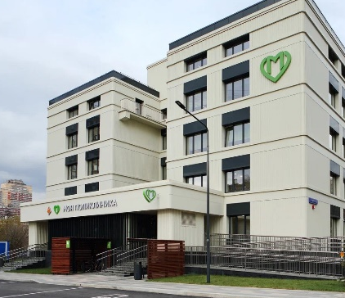
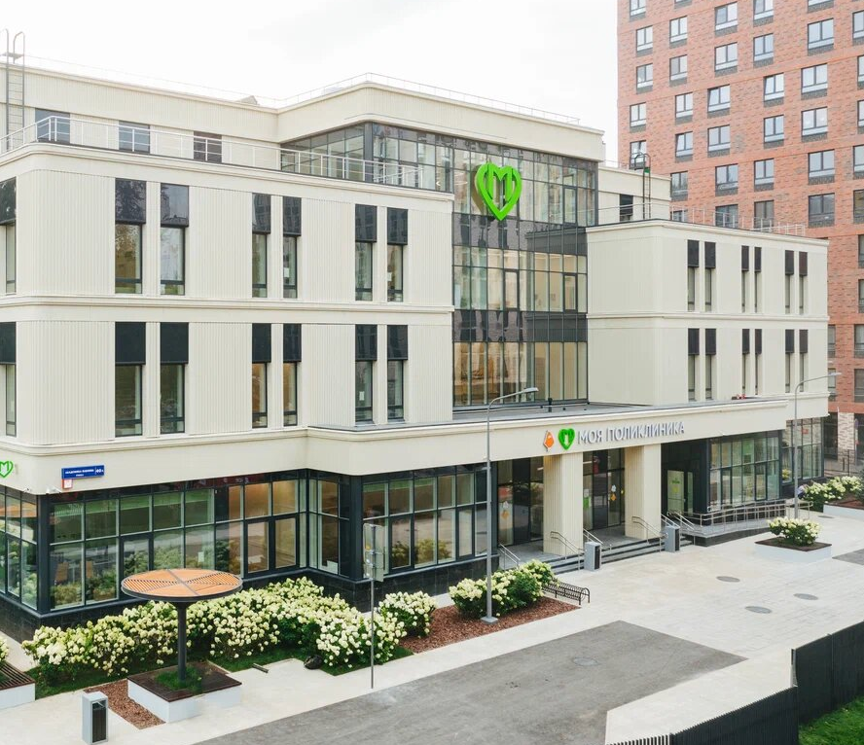
Строительство и капитальный ремонт
Капитальный ремонт поликлиник
!
Самый масштабный проект за всю историю московского здравоохранения
201
70
>
120
>
здание поликлиник
зданий отремонтированы и принимают пациентов
поликлиник – активный ремонт
Важный пункт модернизации поликлиник - обновление оборудования
Строительство новых поликлиник
32
Новые подходы для получения качественной медпомощи:
цифровые сервисы и новые алгоритмы
комфортные условия
новые поликлиники до конца 2024 г.
Современное цифровое оборудование мирового уровня

Slide 20
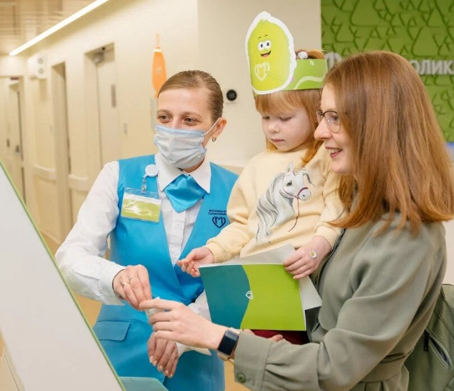
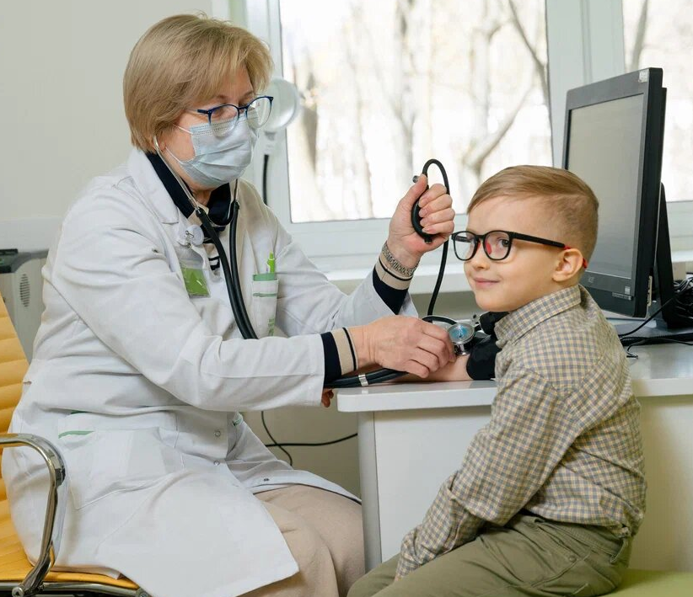
Пациентоориентированный подход
Обновленные городские поликлиники -
это более современный подход к оказанию медицинских услуг, в основе которого - доброжелательность и пациентоориентированность
!
Реализовать такой подход помогает персонал центров госуслуг «Мои документы»
1,5
сотрудников МФЦ работают администраторами
в поликлиниках
>
тыс.
Ознакомиться с ценностями и принципами работы поликлиник пациенты могут:
на стендах в поликлиниках
в электронных письмах
в специальных информационных буклетах

Slide 21
Капитальный ремонт Филиала 2 ДГП 91 улица Лестева, д.5 с 4 апреля 2022 года
Перевод сотрудников ГБУЗ «ДГП № 91 ДЗМ» филиал 2
ДГП № 91 Филиал № 2
ДГП № 38
ГЗ ДГП № 91
ДГП № 91 Филиал № 1
ДГП № 91 Филиал № 3
Врачи-педиатры
Забор капиллярной крови
Кабинет здорового ребенка и массаж
Дежурный врач
Кабинет ОРВИ
ЭКГ
Кабинет врача
Травматолога-ортопеда
Кабинет Ультразвукового исследования
Кабинет врача Офтальмолога
Кабинет врача Эндокринолога
Кабинет врача Невролога
Кабинет врача Функциональной диагностики
Зал ЛФК
Кабинет врача Аллерголога
Кабинет врача Хирурга
Кабинет Функциональной диагностики

Slide 22
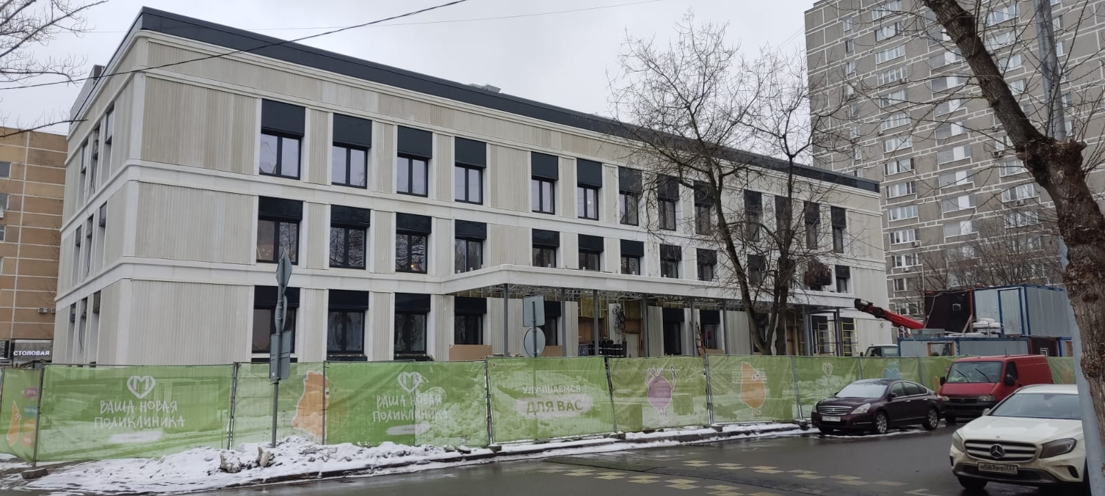
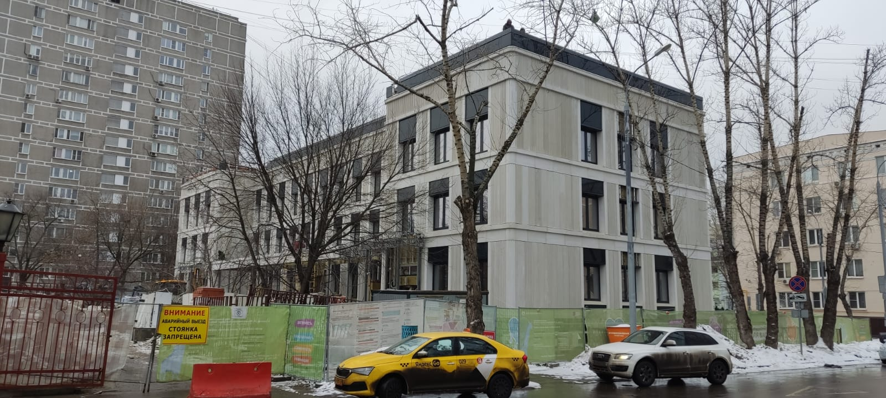
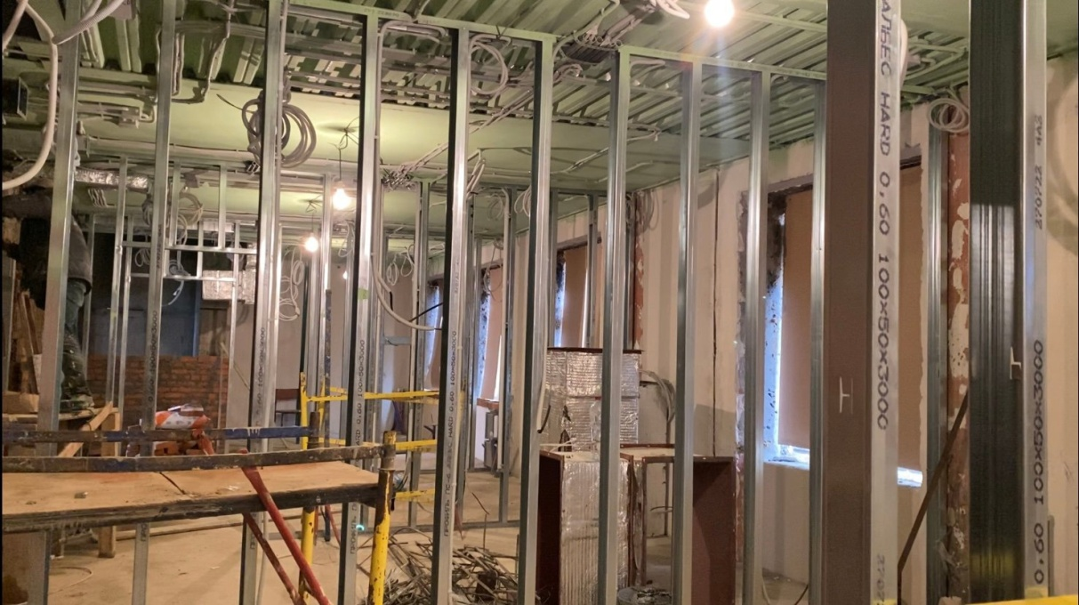
Капитальный ремонт Филиала 2 ДГП 91 улица Лестева, д.5 с 4 апреля 2022 года

Slide 23
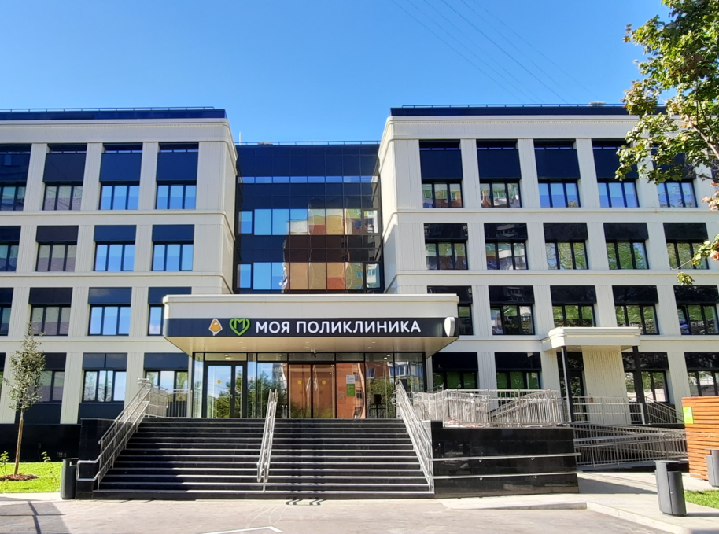
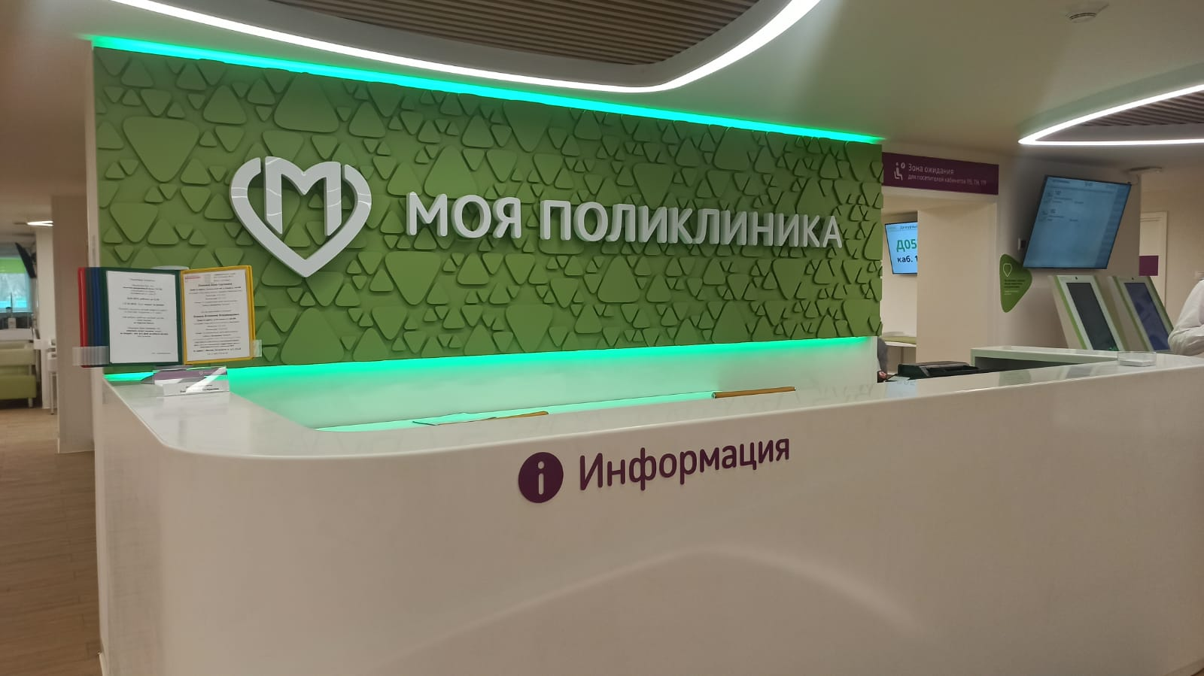
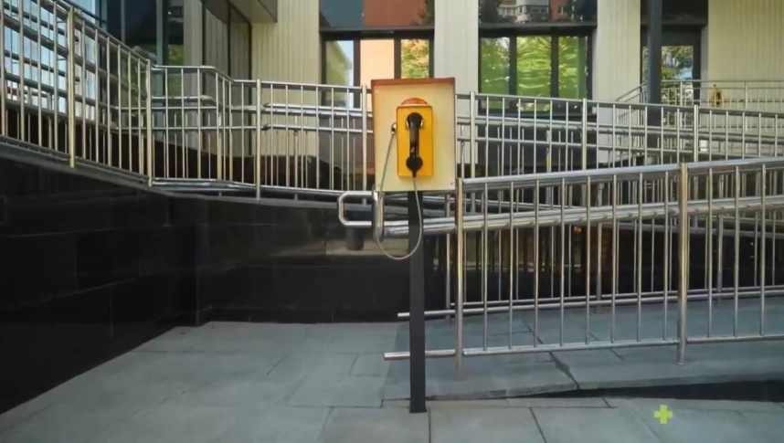
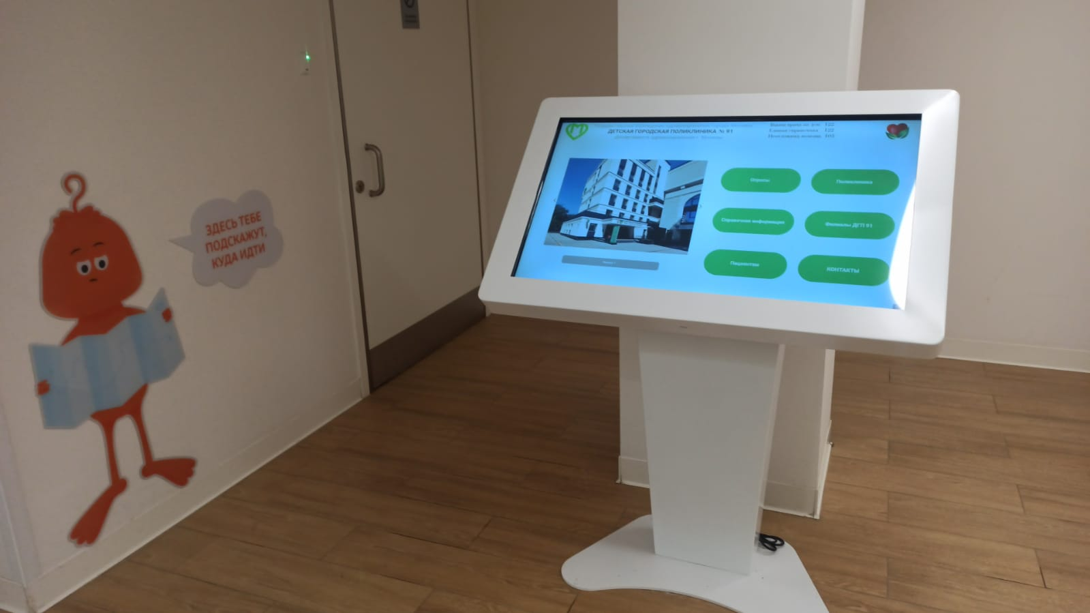
12 сентября 2022 открылось после капитального ремонта здание 3 филиала ДГП 91

Slide 24
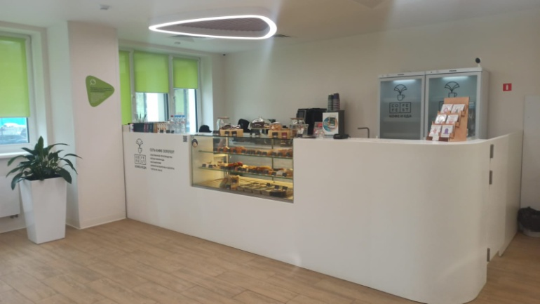
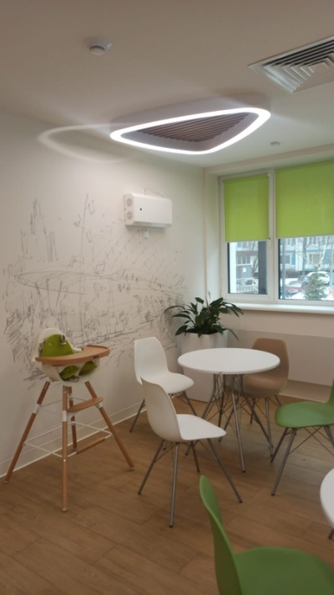
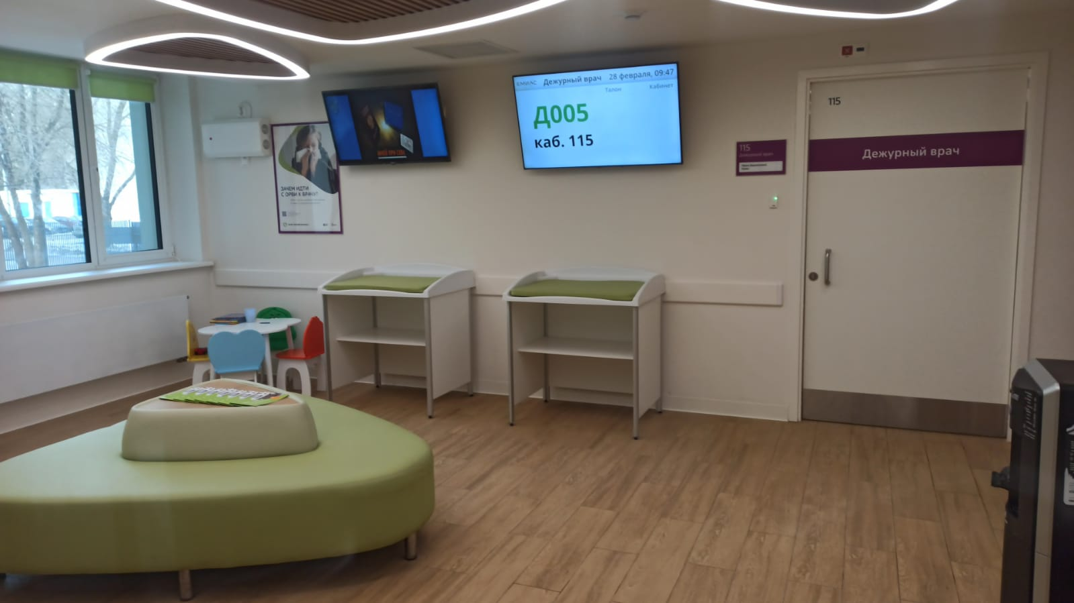
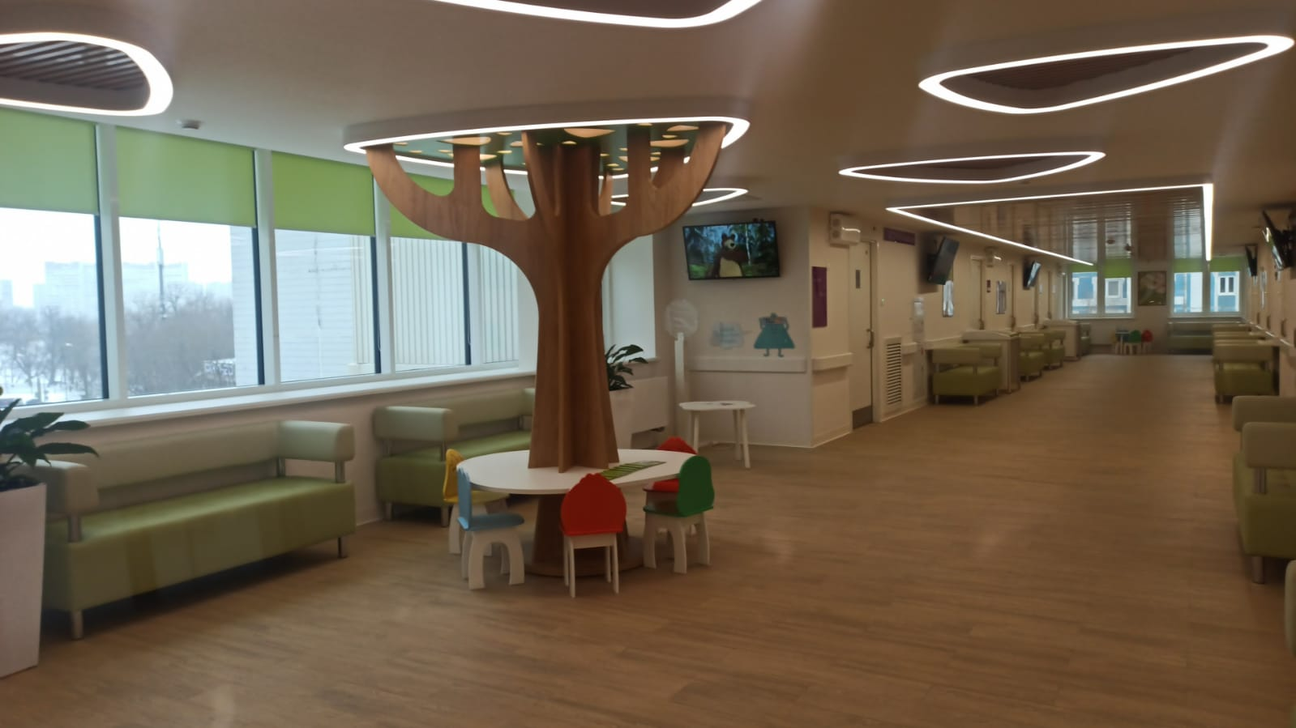
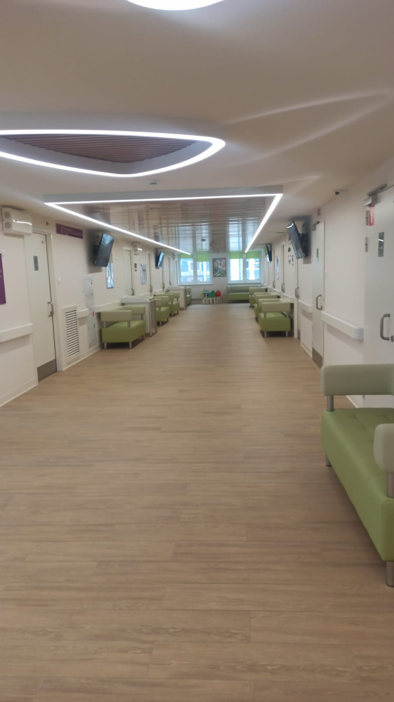
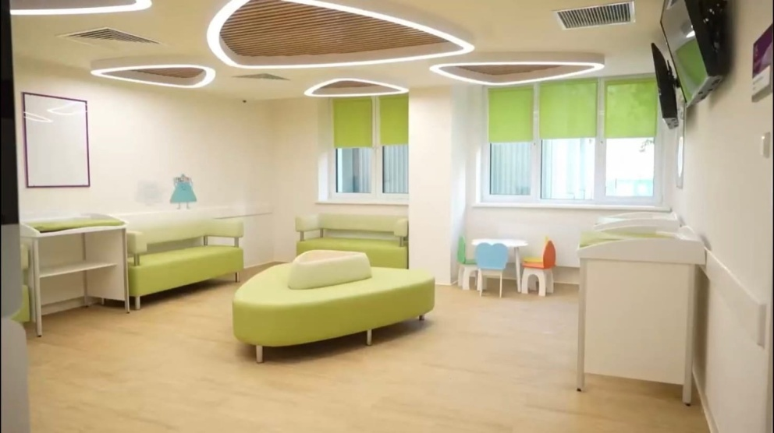
12 сентября 2022 открылось после капитального ремонта здание 3 филиала ДГП 91

Slide 25
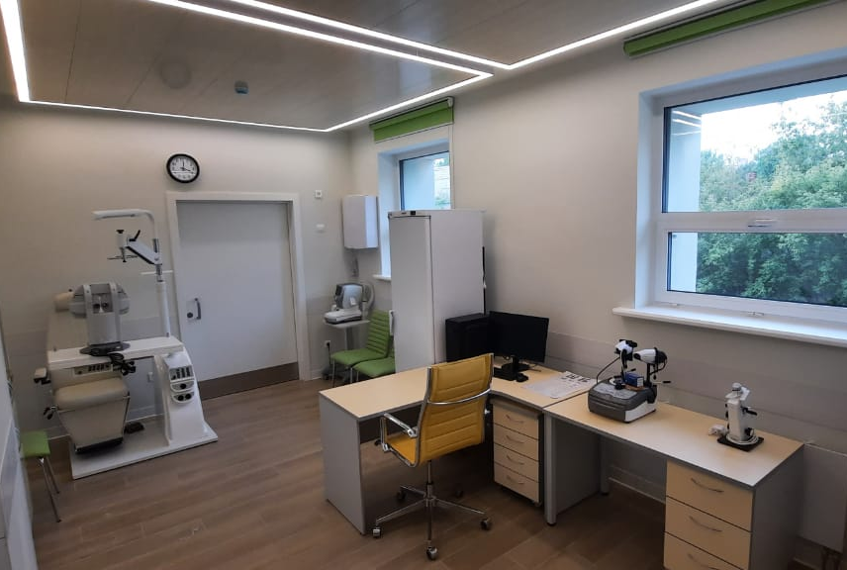
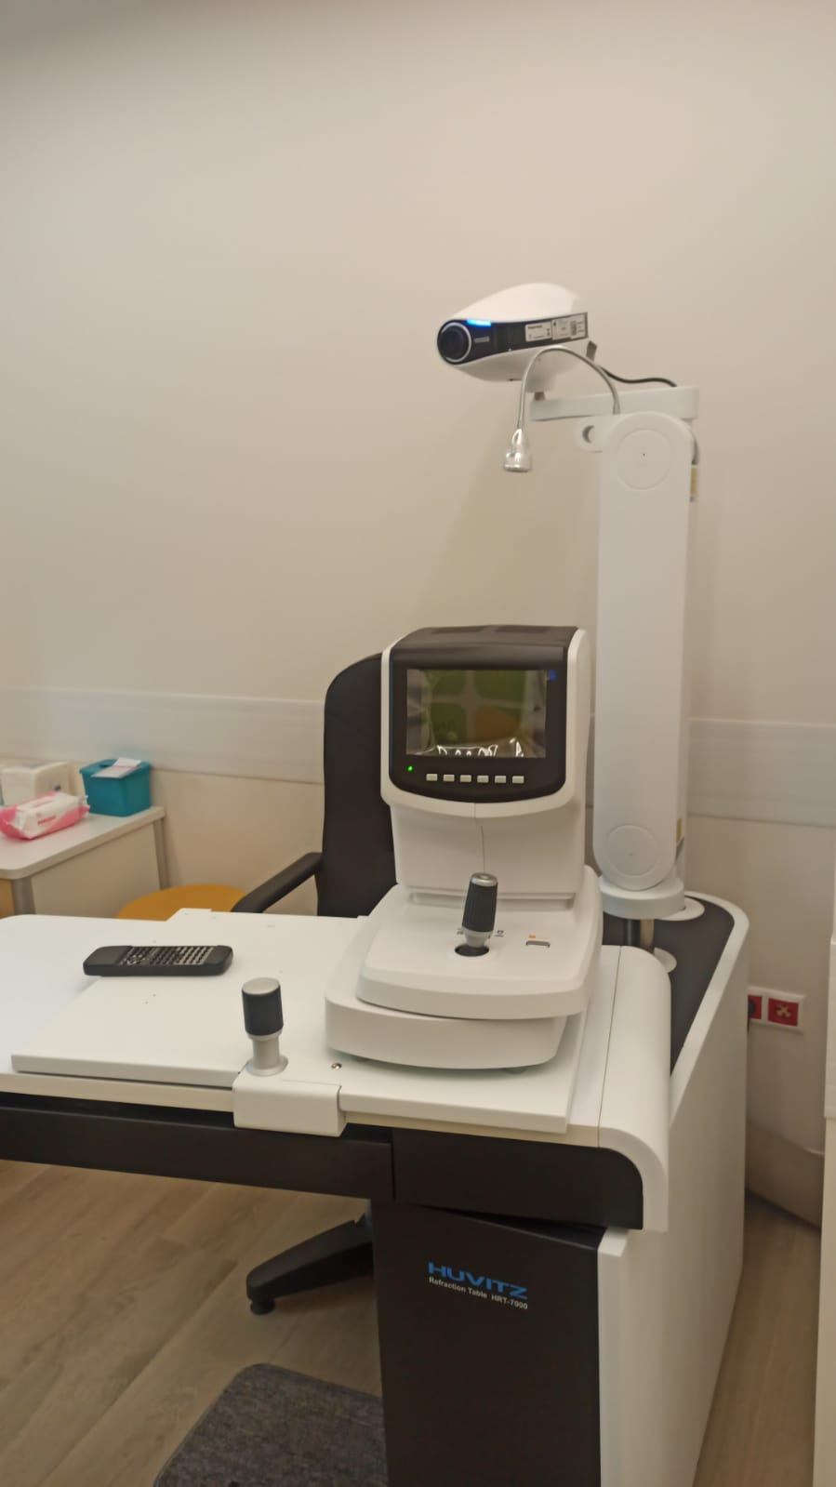
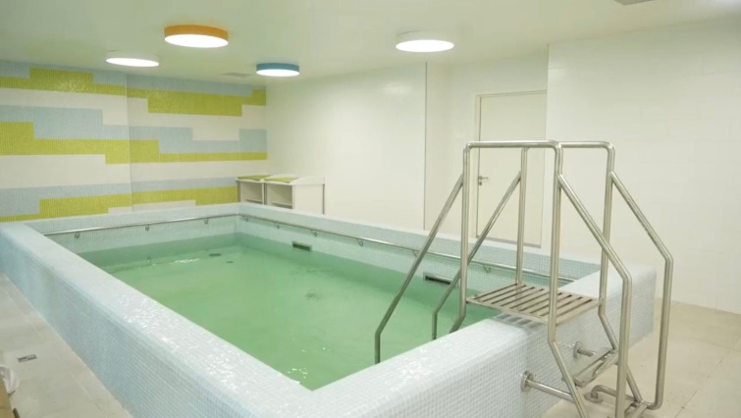
12 сентября 2022 открылось после капитального ремонта здание 3 филиала ДГП 91

